Slide 2
…

Slide 3
…

Slide 4
G-sport?

Slide 5
= sporten of bewegen door een persoon met een beperking of kwetsbaarheid

Slide 6
= sporten of bewegen door een persoon met een beperking of kwetsbaarheid
Fysieke
handicap

Slide 7
= sporten of bewegen door een persoon met een beperking of kwetsbaarheid
Verstandelijke handicap
Fysieke
handicap

Slide 8
= sporten of bewegen door een persoon met een beperking of kwetsbaarheid
Verstandelijke handicap
Fysieke
handicap
Blinden &
slechtzienden

Slide 9
= sporten of bewegen door een persoon met een beperking of kwetsbaarheid
Doven &
slechthorenden
Verstandelijke handicap
Fysieke
handicap
Blinden &
slechtzienden

Slide 10
= sporten of bewegen door een persoon met een beperking of kwetsbaarheid
Doven &
slechthorenden
Verstandelijke handicap
Fysieke
handicap
Blinden &
slechtzienden
autisme

Slide 11
= sporten of bewegen door een persoon met een beperking of kwetsbaarheid
Doven &
slechthorenden
Psychische kwetsbaarheid
Verstandelijke handicap
Fysieke
handicap
Blinden &
slechtzienden
autisme

Slide 12
= sporten of bewegen door een persoon met een beperking of kwetsbaarheid
Doven &
slechthorenden
Psychische kwetsbaarheid
Verstandelijke handicap
Fysieke
handicap
Blinden &
slechtzienden
autisme
door verschillende drempels belet om op gelijke voet met andere sporters te spelen of in competitie te gaan.

Slide 13
Vraag en aanbod
Beperkt en diverse doelgroep

Slide 14
Vraag en aanbod
Beperkt en diverse doelgroep
Aangepast aanbod niet voor elke G-sporter

Slide 15
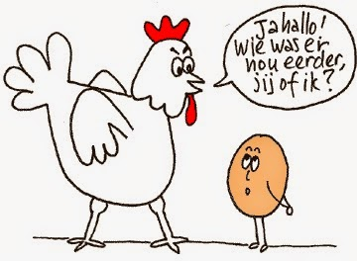
Vraag en aanbod
Beperkt en diverse doelgroep
Aangepast aanbod niet voor elke G-sporter

Slide 16
G-roei Support(er)
Parantee-Psylos

Slide 17
G-roei Support(er)
Parantee-Psylos
Sport Vlaanderen
G-sport Vlaanderen

Slide 18
Ondersteuning Vlaamse Roeiliga

Slide 19
Integratiebeleid Parantee-Psylos
clubbegeleiding
Goede praktijkvoorbeelden uitwisselen, ontwikkelen op vraag
info
Nieuwsbrieven G-sport met info over vormingen, subsidies…
aanbod
Coördineren en organiseren classificatie voor competitie G-roeien
opleiding
Participeren aan de VTS denkcel
promotie
Samenwerken op promotionele G-sportactiviteiten
Beleidsfocus Sport Vlaanderen

Slide 20
Integratiebeleid Parantee-Psylos
clubbegeleiding
Goede praktijkvoorbeelden uitwisselen, ontwikkelen op vraag
info
Nieuwsbrieven G-sport met info over vormingen, subsidies…
aanbod
Coördineren en organiseren classificatie voor competitie G-roeien
opleiding
Participeren aan de VTS denkcel
promotie
Samenwerken op promotionele G-sportactiviteiten
Beleidsfocus Sport Vlaanderen

Slide 21
Ondersteuning Vlaamse Roeiliga clubs

Slide 22
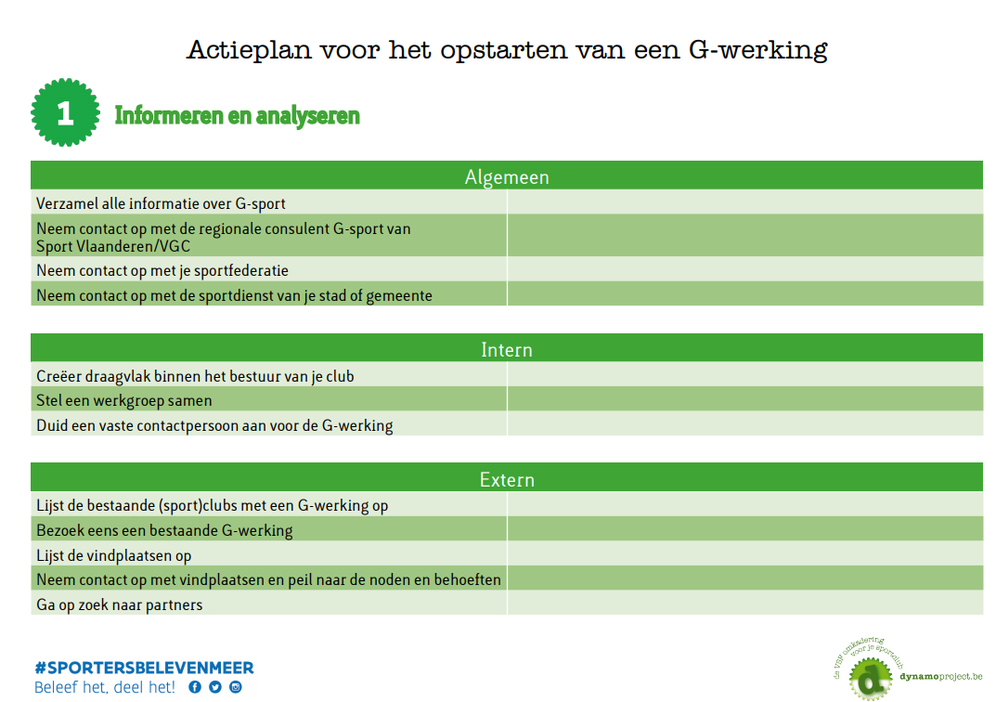
Consulenten sporten zonder drempels Sport Vlaanderen
clubbegeleiding
https://kics.sport.vlaanderen/doelgroepen/Paginas/handicap.aspx

Slide 23
Consulenten sporten zonder drempels Sport Vlaanderen
clubbegeleiding
https://kics.sport.vlaanderen/doelgroepen/Paginas/handicap.aspx

Slide 24
Consulenten sporten zonder drempels Sport Vlaanderen
clubbegeleiding
promotie
https://kics.sport.vlaanderen/doelgroepen/Paginas/handicap.aspx

Slide 25
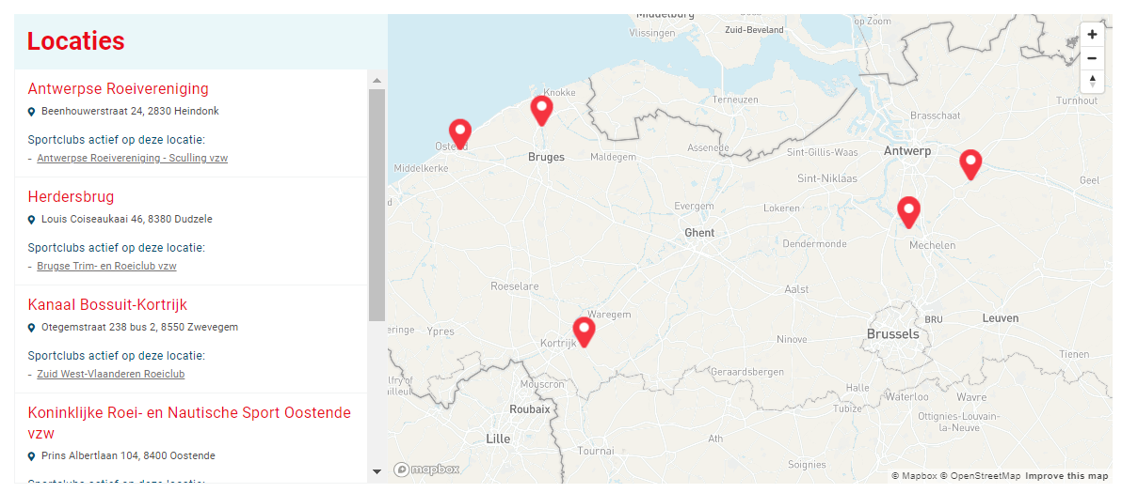
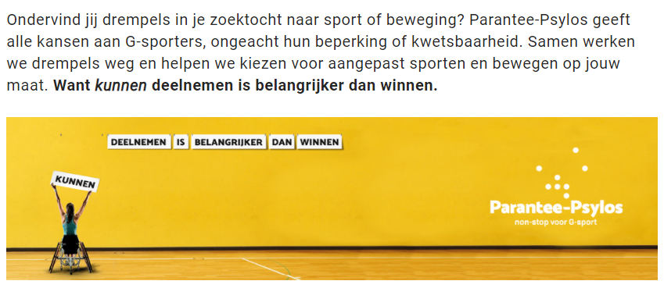
Parantee-Psylos
promotie

Slide 26
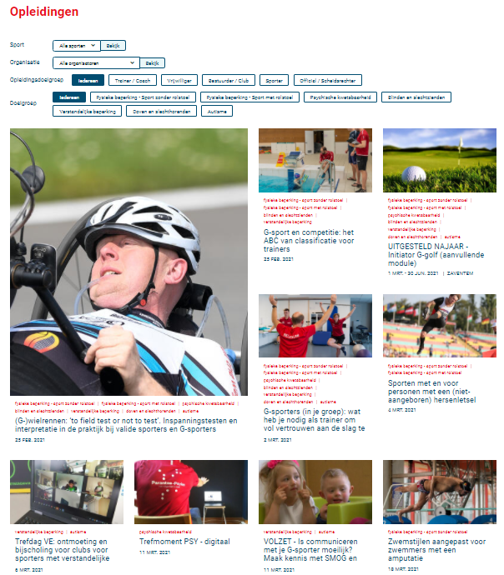
Parantee-Psylos
promotie
opleiding

Slide 27
Parantee-Psylos
promotie
opleiding
clubbegeleiding

Slide 28
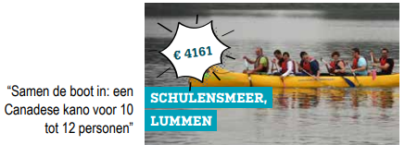
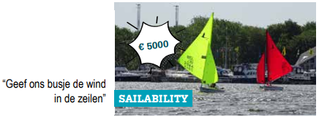
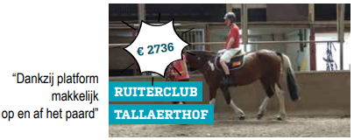
Supporters voor G-sporters van G-sport Vlaanderen
https://www.supportersvoorgsporters.be/

